Slide 1
UNG THƯ & THUỐC ĐIỀU TRỊ UNG THƯ
Nhóm 1: Trần Văn Tiến
Nguyễn Đỗ Trung Đức
Huỳnh Sử Minh Trí
Phạm Thị Ngọc Diệp Nguyễn Thị Thanh Hồng

Slide 2
I. Đại cương
1.1. Khái niệm
Ung thư là một nhóm các bệnh liên quan đến việc phân chia tế bào một cách vô tổ chức và những tế bào đó có khả năng xâm lấn những mô khác bằng cách phát triển trực tiếp vào mô lân cận hoặc di chuyển đến nơi xa (di căn).
Nguyên nhân: Khó có thể xác định nguyên nhân ban đầu, nhưng đa số ca ung thư có tổn thương gene p53, đây là gene ức chế khối u đồng thời cũng được biết như là "người bảo vệ bộ gene’’.
Đặc trưng tế bào ung thư: tránh được sự chết tế bào theo chương trình, có khả năng phát triển vô hạn, có khả năng tự cung cấp yếu tố phát triển, không hoặc ít nhạy cảm với các yếu tố tăng sinh, có tốc độ phân bào nhanh, có khả năng xâm lấn mô xung quanh và di căn đến nơi xa, khối u còn có khả năng sinh mạch máu mới khi phát triển đến kích thước nhất định.
Phân loại:
+ U lành tính: không lan tràn đến nơi khác hay xâm lấn vào các mô khác, hiếm khi đe dọa tính mạng người trừ khi chèn ép lên các cấu trúc sống.
+ U ác tính: có thể xâm lấn vào các cơ quan khác, lan đến những nơi xa hơn (di căn) và trở nên đe dọa đến tính mạng.

Slide 3
1.2. Dịch tễ
Quốc tế
Mỗi năm, 14,1 triệu người được chẩn đoán mắc bệnh ung thư và 8,2 triệu người chết vì căn bệnh này. Nam giới thường mắc bệnh ung thư phổi và phế quản và ung thư tuyến tiền liệt, ở nữ giới, ung thư vú là nguyên nhân gây tử vong nhiều nhất, tiếp theo là ung thư phổi và phế quản
Việt Nam
Mỗi năm Việt Nam có khoảng 150 ngàn ca mới mắc và trên 75 ngàn trường hợp tử vong do ung thư. Trong bản đồ ung thư thế giới, tỷ lệ mắc ung thư ở nam giới Việt Nam được xếp vào nhóm nước cao thứ 3, với gần 2.000 ca mắc trên 1.000.000 người...
1.3. Triệu chứng
Triệu chứng tại chỗ: các khối u bất thường hay phù nề, chảy máu (hemorrhage), đau và/hoặc loét (ulcer). Chèn ép vào mô xung quanh có thể gây ra các triệu chứng như vàng da.
Triệu chứng của di căn (lan tràn): hạch bạch huyết lớn lên, ho, ho ra máu, gan to, đau xương, gãy xương ở những xương bị tổn thương và các triệu chứng thần kinh. Đau có thể gặp ở ung thư giai đoạn tiến triển, nhưng thông thường đó không phải là triệu chứng đầu tiên.
Triệu chứng toàn thân: sụt cân, chán ăn và suy mòn, tiết nhiều mồ hôi (đổ mồ hôi trộm), thiếu máu và các hội chứng cận u đặc hiệu, đó là tình trạng đặc biệt được gây ra bởi ung thư đang hoạt động, chẳng hạn như huyết khối (thrombosis) hay thay đổi nội tiết tố.

Slide 4
1.4. Chuẩn đoán
Mục tiêu | Tiến hành
Chuẩn đoán ban đầu | Sơ bộ hướng đến một ung thư
Chuẩn đoán xác định | Chủ yếu dựa vào chuẩn đoán mô bệnh học
Chuẩn đoán giai đoạn | Đánh giá sự xâm lấn và lan tràn của ung thư
1.4.1. Các triệu chứng lâm sàng giúp chuẩn đoán
Gồm 2 nhóm chính: Triệu chứng báo hiệu ung thư & các triệu chứng rõ rệt.
Triệu chứng báo hiệu ung thư:
Là những triệu chứng lâm sàng xuất hiện tương đối sớm, thường nghèo nàn, ít đặc hiệu, ít ảnh hưởng tới người bệnh nên dễ bị bỏ qua:
Ho kéo dài là triệu chứng sớm của ung thư phế quản.
Xuất huyết, tiết dịch bất thường: ung thu tử cung; ung thư đại tràng; ung thư vú
Nổi u cục cứng phát triển nhanh: báo động ung thư vú, ung thư phần mềm
Vết loét dai dẳng khó liền: báo động ưng thư môi, lưỡi, dạ dày.
Thay đổi tính chất, kích thước nốt ruồi: báo hiệu ung thư hắc tố.
Nổi hạch bất thương, cứng, ít đau: báo hiệu hạch ác tính

Slide 5
b. Các triệu chứng rõ rệt:
Sụt cân: có thể sụt 5 – 10 kg trong vòng vài tháng khi bệnh ở giai đoạn rõ rệt & muộn.
Đau: Là triệu chúng hay gặp và thường xuất hiện ở giai đoạn muộn; đau do tổ chức ung thư xâm lấn, phá hủy các tổ chức xung quanh, người bệnh có thể chết vì đau & suy kiệt.
Hội chứng bít tắc: Do khối u thuộc các tạng rống phát triển gây bít tắc, gặp trong unh thư đại trực tràng, unh thư tiền lệt tuyến, ung thư hang vị.
Triệu chứng xâm lấn và chèn ép: Như ung thư phế quản chèn tĩnh mạch chủ trên gây phù áo khoác; ung thư vòm chèn gây liệt TK sọ não; ung thư cổ tử cung ép niệu quản gây phù, vô niệu...
Triệu chứng di căn: Theo đường bạch mạch di căn hạch; theo đường máu di căn các tạng gan, phổi; di căn màng phổi gây tràn dịch màng phổi; di căn phúc mạc gây cổ chứng; di căn xương gây gãy xương bệnh lý.
c. Hội chứng cận ung thư
Là các triệu chứng lâm sàng và sinh học do hoạt động mang tính nội tiết của một số ung thư:
Sốt kéo dài không rõ nguyên nhân: là triệu chứng cận ung thư của bệnh Hodgkin, u lympho ác tính...
K phế quản nhất là loại tế bào nhỏ hay tiết ra các chất nội tiết như STH gây ra phì đại đầu chi, tiết extrogen gây vú to ở nam giới, hoặc tiết HAD gây ra hội chứng Schwart – Bartter phù, nhiễm độc da.
K tụy, giáp, vú có thể tiết ACTH gây hội chứng Cusching
K thận, K phổi dạng biểu bì, K phụ khoa hay thấy hội chứng thyroxin huyết cao, canxi huyết cao.

Slide 6
1.5 Điều trị ung thư
Mục tiêu: Loại bỏ hoàn toàn khối u mà không làm tổn thương phần còn lại của cơ thể.
Việc chọn lựa phương pháp điều trị phụ thuộc vào vị trí và độ (grade) của khối u, giai đoạn của bệnh, cũng như tổng trạng của bệnh nhân.
1.5.1. Phẫu thuật
Mục đích là có thể cắt bỏ chỉ khối u đơn thuần hoặc toàn bộ cơ quan (thường dùng điều trị khối u còn khu trú)
Đôi khi được dùng để kiểm soát triệu chứng (điều trị tạm thời).
1.5.2 Hóa trị liệu
Hóa trị liệu là điều trị ung thư bằng thuốc có khả năng tiêu diệt tế bào ung thư.
1.5.3 Miễn dịch trị liệu (Tăng cường hệ miễn dịch)
Là sử dụng cơ chế miễn nhiễm chống lại khối u.
Miễn dịch trị liệu là kích hoạt và làm tăng số lượng của các tế bào miễn dịch của cơ thể gọi là macrophage và tế bào "sát thủ tự nhiên" NK Cell. Macrophage là hàng rào miễn dịch đầu tiên bảo vệ và chống lại bất cứ yếu tố ngoại lai nào xâm nhập cơ thể, kể cả các tế bào ung thư.
1.5.4 Xạ trị liệu
Xạ trị liệu (điều trị bằng tia X hay chiếu xạ) là sử dụng một dạng năng lượng (gọi là phóng xạ ion hoá) để diệt tế bào ung thư và làm teo nhỏ khối u.
1.5.5 Ức chế nội tiết tố
Là sự cung cấp hay ngăn chặn một loại hormone nào đó để ngăn chặn sự phát triển của tế bào ung thư.

Slide 7
1.5.6 Ghép té bào gốc
Chưa phổ biến. Hiện tại mới chỉ thành công trong việc điều trị ung thư máu (ghép tủy xương), nhưng số lượng ca không nhiều.
1.5.7 Điều trị đích
Điều trị đích là phương pháp dùng thuốc chỉ tác dụng trên các tế bào ung thư, ít hoặc không tác động lên tế bào lành. Các thuốc ức chế gồm:
+ Ức chế phân tử nhỏ (có đuôi là –ib): có tác dụng vào đích ở bên trong tế bào ung thư và chặn các đường truyền tín hiệu cần thiết cho sự phát triển của tế bào ung thư.
+ Kháng thể đơn dòng (có đuôi là - ab): sử dụng kháng thể được tạo ra từ tế bào miễn dịch trong phòng thí nghiệm, để tiêu diệt hoặc kìm hãm sự phát triển tế bào ung thư.
1.5.8 Kiểm soát triệu chứng
Là yếu tố quyết định chất lượng sống của bệnh nhân, và giữ vai trò quan trọng trong quyết định áp dụng các điều trị khác trên bệnh nhân. Gồm có điều trị kiểm soát đau, buồn nôn, nôn, tiêu chảy, xuất huyết và các vấn đề thường gặp khác ở bệnh nhân ung thư.
1.5.9 Y học thay thế và bổ sung (complementary and alternative medicine - CAM)
Là một số phương pháp điều trị không quy ước được dùng "bổ sung" cho điều trị quy ước, nhằm tạo sự thoải mái và nâng cao tinh thần cho bệnh nhân...
1.5.10 Chế độ ăn uống
Chế độ ăn uống các thực phẩm chứa hóa chất (chất bảo quản, thuốc trừ sâu, phân bón hóa học...) làm tăng nguy cơ gây ung thư.

Slide 8
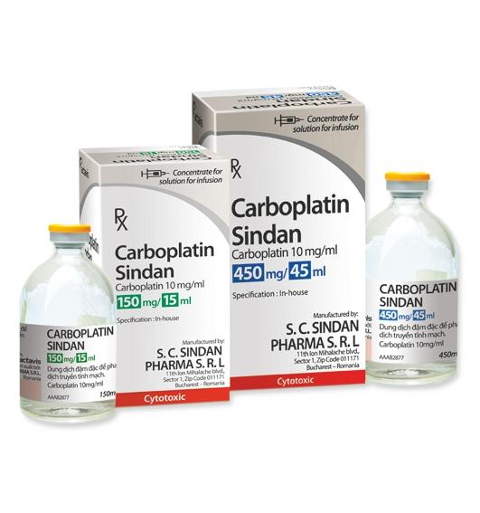
II. CÁC THUỐC ÐIỀU TRỊ UNG THƯ
2.1. Phân loại
Chia thành các nhóm: thuốc alkyl hóa; thuốc kháng chuyển hóa; KS kháng ung thư; các alcaloid tự nhiên có nguồn gốc TV; hormon & enzym các chất biến đổi ĐƯMD; nhóm thuốc mới nhằm tới phân tử đích làm chết & kìm chế sự phát triển lan tỏa ung thư.
2.2. Một số nhóm thuốc chính
a. Thuốc alkyl hóa: (nhóm gây độc TB)
Là nhóm thuốc điều trị ung thư đầu tiên, khởi nguồn từ mecloroethamin (chất mù tạc nitơ). Các thuốc alkyl hóa gây gắn kết chéo và sự cặp đôi bất thuờng các đôi base thuộc chuỗi ADN, ngăn cản sự nhân lên của ADN. Cơ chế này gọi là alkyl hóa. Được chia thành nhiều nhóm nhỏ như sau:
- Các chất mù tạc nhóm ni tơ: melphalan; cyclophosphamid
- Các alkyl sulphonat: busulfan
- Nhóm Triazen: procarbazin
- Các phức platin: cisplatin
Carboplatin 50-150mg: 200.000 – 400.000/lọ
Oxalipatin 50-100 mg: 1.700.000 - 3.500.000/lọ

Slide 9
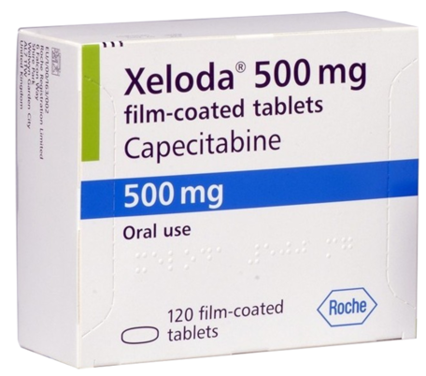
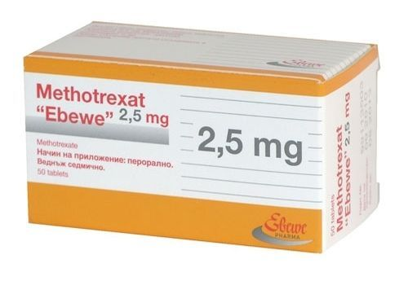
b. Thuốc kháng chuyển hóa: (nhóm gây độc TB)
Có cấu trúc tương tự cơ chất tự nhiên của các PƯ hóa sinh trong TB gây nhầm lẫn cho các TB trong quá trình sinh TH acid. Tác dụng theo cơ chế kháng adenosin; kháng acid folic (kháng folat); kháng purin hay/và kháng pyrimidin:
- Các chất tương tự adenosin
- Các chất tương tự acid folic (kháng folat): methotrexat; Capecitabine (Xeloda)
- Các chất tương tự purin (kháng purin): 6-mercaptopurin; thioguanin; azathioprin
- Các chất tương tự pyrimidin (kháng pyrimidin)
c. Kháng sinh kháng ung thư: (nhóm gây độc TB)
- KS kháng ưng thư phân lập từ các VSV thuộc chi Streptomyces. Tác dụng theo cơ chế alkyl hóa hay cơ chế xen vào giữa hai chuỗi xoắn kép của ADN, kết quả ức chế sinh tổng hợp acid nhân. Một số thuốc chính:
- Daunorubicin, doxorubicin
- Bleuomycin
- Dactinomycin
- Olivomycin

Slide 10
d. Các alcaloid tự nhiên có nguồn gốc thực vật: (nhóm gây độc TB )
Là những alcaloid phân lập từ các cây cỏ tự nhiên (cây dừa cạn...).
- Các vinca alcaloid ức chế sự phân bào theo cơ chế ngăn cản sự hình thành các tổ chức sợi TB : vinblastin, vincristin, Vinorelbine (Navelbine)
- Các podophyllotoxin ức chế enzym topoisomerase II, là enzym cần thiết cho quá trình sinh tổng hợp ADN: etoposid
- Các taxoid tác dụng theo cơ chế đẩy mạnh sự hình thành và cố định các tổ chức sợi TB, kết quả ức chế TB phát triển nhân lên: paclitaxel
- Ức chế phân chia TB: cochicin
e. Hormon & enzym: (nhóm không gây độc TB )
Một số hormon khi tăng cao làm phát triển ung thư – dùng các chất chống lại sự tăng hormon đó gọi là ‘’liệu pháp hormon trị ung thư’
- Các androgen: fluoxymesterol, testosterol
- Các chất kháng thuợng thận: aminoglutethimid
- Các chất kháng androgen: flutamid
- Các chất kháng estrogen: diethylstilbestrol (DES); ethinyl estradiol
- Các progestin: megestrol. Các chất tương tự LH, RH: leuprolid
- Chất ức chế aromatase: Anastrozole

Slide 11
f. Các chất biến đổi đáp ứng miễn dịch (nhóm không gây độc TB):
Các thuốc này thúc đẩy sự truởng thành TB T từ các lympho bào ở máu ngoại vi làm tăng interferon, inteulekin-2 và 3, tăng số thụ thể lymphokin trên TB T dùng trong ung thư biểu mô TB gan nguyên phát, UTP không phải TB nhỏ, u tế bào hắc tố
- Các interferon: interfero-alpha; interferon-beta, interferon-gamma
- Các interleukin: aldesleukin (IL-2)
- BCG (Dacillus Calmette Guerin)
- Levamisole
- Các yếu tố kích thích: filgrastim, sargramostim
- Các kháng thể đơn dòng : Rituximab (B-cell lymphoma), Trastuzumab (ung thư vú); Gemtuzumab (AML); Aletuzumab (CLL); Bevacizumab,Cetuximab (K đại trực tràng).
g. Nhóm thuốc mới nhằm tới phân tử đích làm chết & kìm chế sự phát triển lan tỏa ung thư:
- Nhóm ức chế sinh mạch: khối u tự hình thành ra mạch máu chuyên chở các chất nuôi duỡng đến gọi là sinh mạch. Thuốc ức chế sinh mạch mới làm cho
khối u bị ‘bỏ đói’ không phát triển đuợc, gồm: angiostatin, endostatin.
- Nhóm kháng di căn: Các TB ung thư lan tràn vào máu di căn ra các vùng; dùng các enzym ngăn chặn bằng cách bịt các lỗ ở thành mao mạch sẽ chống được di căn. Paclitaxel

Slide 12
Ứng dụng thực tế trong ung thư phổi:
- Chia ra 2 loại chính: UTP nhỏ và UTP không phải TB nhỏ ( điều trị khác nhau). Triệu chứng: ho, sụt cân, khó thở, và đau ngực.
- Kiểm tra ĐBG để sử dụng thuốc điều trị nhắm đích, kiểm tra ĐBG trên từng cá thể UTP. Với BN phát hiện UTP, sinh thiết khối u để kiểm tra gen EGFR, ALK. Với loại khối u gen EGFR: điều trị với thuốc Gefitinib, Erlotinib hoặc Afatinib. Với khối u có gen ALK: dùng thuốc Crizotinib khống chế khối u, ít tác dụng phụ.
- BN không có những loại gen trên thì pp điều trị hóa trị căn bản truyền thống là tối ưu.
Thuốc ức chế EGFR (Erlotinib: Tarceva; Gefitinib: Iressa) và ức chế phát triển mạch máu (Bevacizumab: Avastin) chỉ định điều trị ung thư không TB nhỏ GĐ muộn.
Điều trị bằng Erlotinib, Gefitinib dùng cho UTP không TB nhỏ có đột biến hoạt hóa EGFR, BN không đủ thể lực để hóa trị hay có chỉ số tổng trạng cơ thể chức năng hoạt động kém.
Xét nghiệm EGFR(+) : chỉ định điều trị nhắm trúng đích với Erlotinib, Gefitinib . Điều trị bằng thuốc ức chế EGFR giúp tránh tác dụng phụ.
Ðiều trị bằng thuốc ức chế EGFR: kéo dài thời gian sống không bệnh tiến triển gấp hai đến ba lần so với hóa trị...
- Erlotinib Tablets (Tecxavar): 150mg/viên, 1viên/ngày, uống truớc bữa sáng
- Gefitinib Tablets IP (Iressa): 250mg/viên, 1viên/ngày, uống truớc bữa sáng

Slide 13
III. ĐỘC TÍNH CỦA HÓA TRỊ LIỆU UNG THƯ
Các tác dụng phụ liên quan đến thuốc chống ung thư theo cơ chế gây độc tế bào:
3.1. Độc tính trên các tế bào sinh trưởng nhanh:
- Suy tủy, viêm niêm mạch, tiêu chảy , buồn nôn và nôn
- Rụng tóc, thay đổi về da, móng
3.2. Loét miệng do tăng tiết acid
3.3. Phản ứng quá mẫn: ví dụ với asparaginase
3.4. Độc tính trên các cơ quan đặc biệt ~ các thuốc:
- Thận ~ cisplatin; streptozocin - Thần kinh ~ isofamid; paclitaxel
- Độc trên phổi ~ bleomycin, busulfan - Độc trên tim ~ anthracyclin, 5-FU
- Độc trên gan ~ asparaginase, busulfan - Thiếu máu, giảm bạch cầu, tiểu cầu
- Rối loạn chuyển hóa
3.5. Độc tính muộn của hóa trị liệu
- Còi cọc
- Khối u ác tính thứ phát
- Rối loạn sinh trưởng ở trẻ nhỏ
- Quái thai

Slide 14
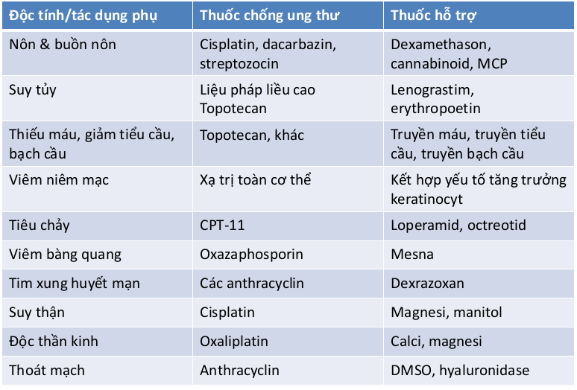
Các liệu pháp hỗ trợ nhằm làm giảm tác dụng phụ liên quan đến thuốc chống ung thư theo cơ chế gây độc tế bào: Tác dụng phụ ~ thuốc gây ra ~ thuốc hỗ trợ
Độc tính/tác dụng phụ Thuốc chống ung thư

Slide 15
IV. MỘT SỐ NGUYÊN TẮC KHI DÙNG THUỐC CHỐNG UNG THƯ:
4.1. Dùng thuốc với liều cao nhất:
- Do mục tiêu là diệt được nhiều tế bào ung thư nhất nên nguyên tắc đầu tiên là dùng thuốc với liều cao nhất mà cơ thể dung nạp được (liều cao có mức độ độc tính & tác dụng phụ còn chấp nhận được)
4.2. Phối hợp thuốc:
- Mục đích là tránh kháng thuốc, nâng cao hiệu quả điều trị và giảm độc tính
4.3. Pha loãng khi tiêm tĩnh mạch:
- Tất cả đều cần pha loãng với NaCl 0,9% hay glucose 5%.
- Khi thuốc thoát ra ngoài mạch: ngừng tiêm ngay + hút ngay 5ml máu tĩnh mạch để rút phần nào lượng thuốc thoát ra xung quanh tĩnh mạch nơi tiêm, đồng thời:
+ Rửa nhiều lần mụn phồng dưới da.
+ Tiêm vào khoảng dưới da 100mg hydrocortison
+ Đắp gạc nóng lên vết phồng trong một giờ
+ Bôi mỡ hydrocortisol 1% và băng vô khuẩn
4.4. Chú ý nhiễm khuẩn:
- Đây là là nguyên nhân quan trọng gây tổn thương và tử vong.
- Bệnh nhân có thể xuất hiện nhiễm khuẩn, kèm nhiễm nấm và virus, cần phải phân lập xét nghiệm vi sinh vật ngay để có hướng điều trị tốt.

Slide 16
Thank you!!!!!

